Slide 1



«Автоматизация учета канцелярских товаров на складе оптовой базы»
Министерство образования и науки Республики Башкортостан
Государственное бюджетное профессиональное образовательное учреждение
Уфимский колледж статистики, информатики и вычислительной техники
Студент: Теплых С.А.
Группа: 19ИС-1
Руководитель: Набиева Л.Р.
Уфа 2022

Slide 2

Цель:
Упростить работы сотрудников склада по формированию документов и учета товаров.
2

Slide 3

Выполнить функциональное проектирование
Создать структуру базы данных
Составить контрольный пример
Задачи:
Создать приложение для решения задачи
Создать отчет по проданным товарам за период времени
Создать документ для внесения данных расходной накладной
3

Slide 4
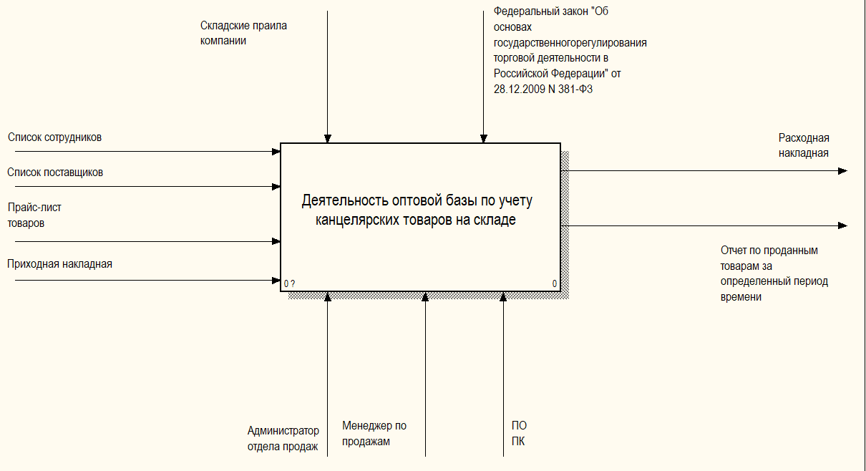
Контекстная диаграмма функциональной модели
4

Slide 5
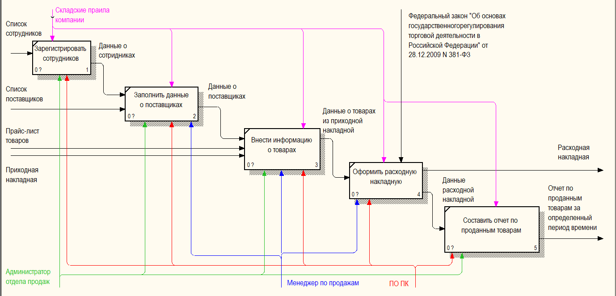
Декомпозиция функциональной модели
5

Slide 6
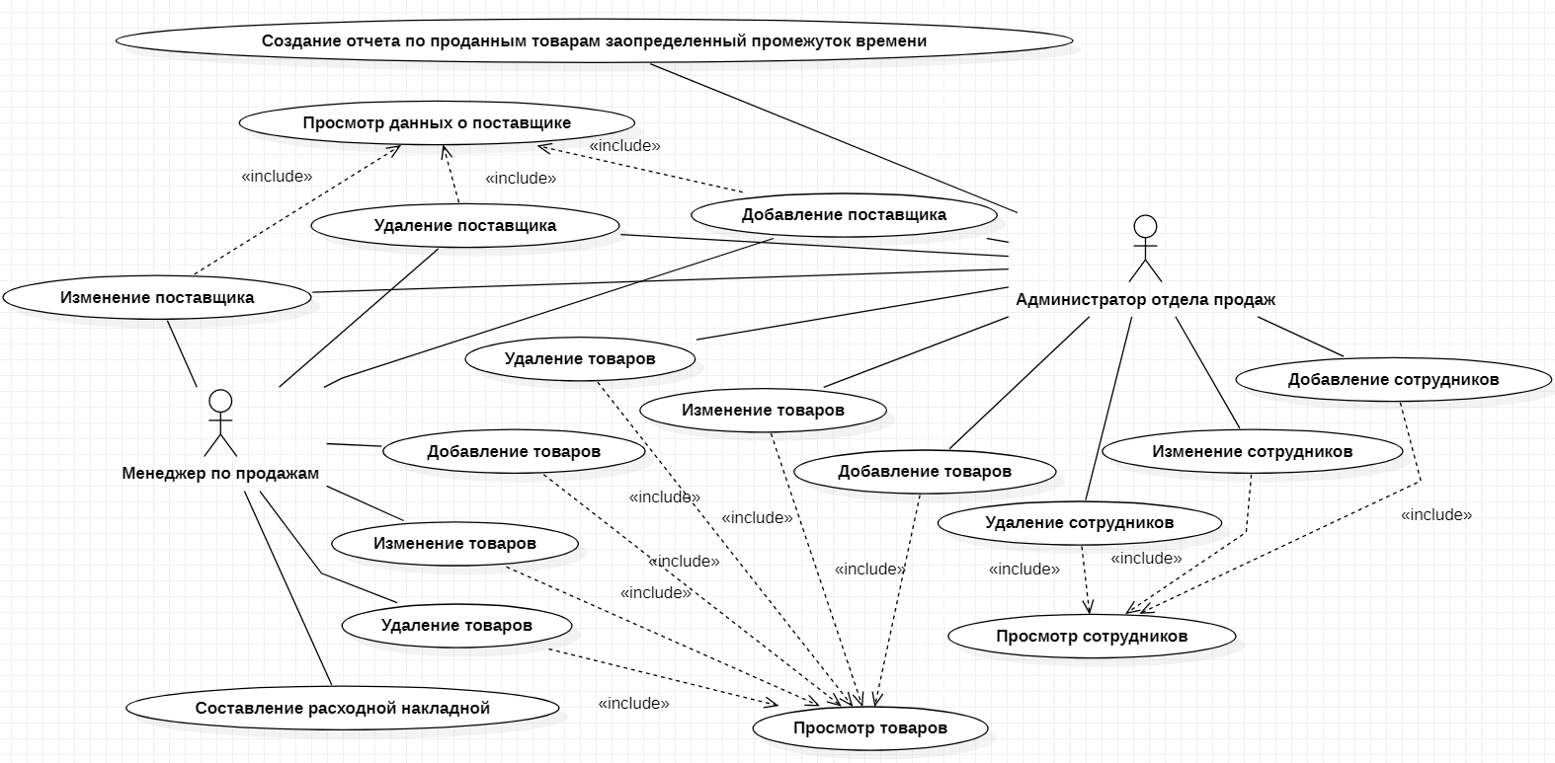
Диаграмма прецедентов
6

Slide 7
Входные данные:
Прайс-лист товаров
Список поставщиков
Список сотрудников
7

Slide 8
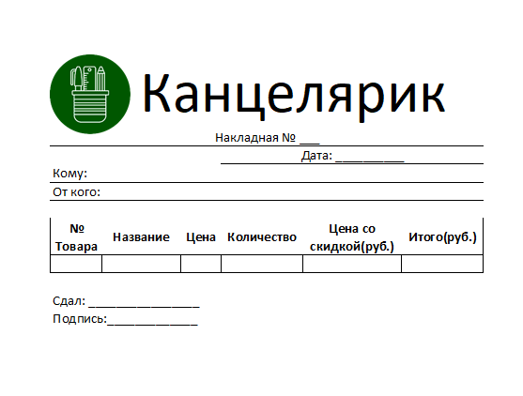
Выходной документ: «Расходная накладная»
8

Slide 9
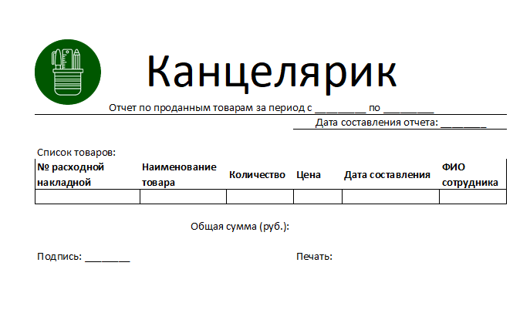
Выходной документ: «Отчет по проданным товарам за период времени»
9

Slide 10
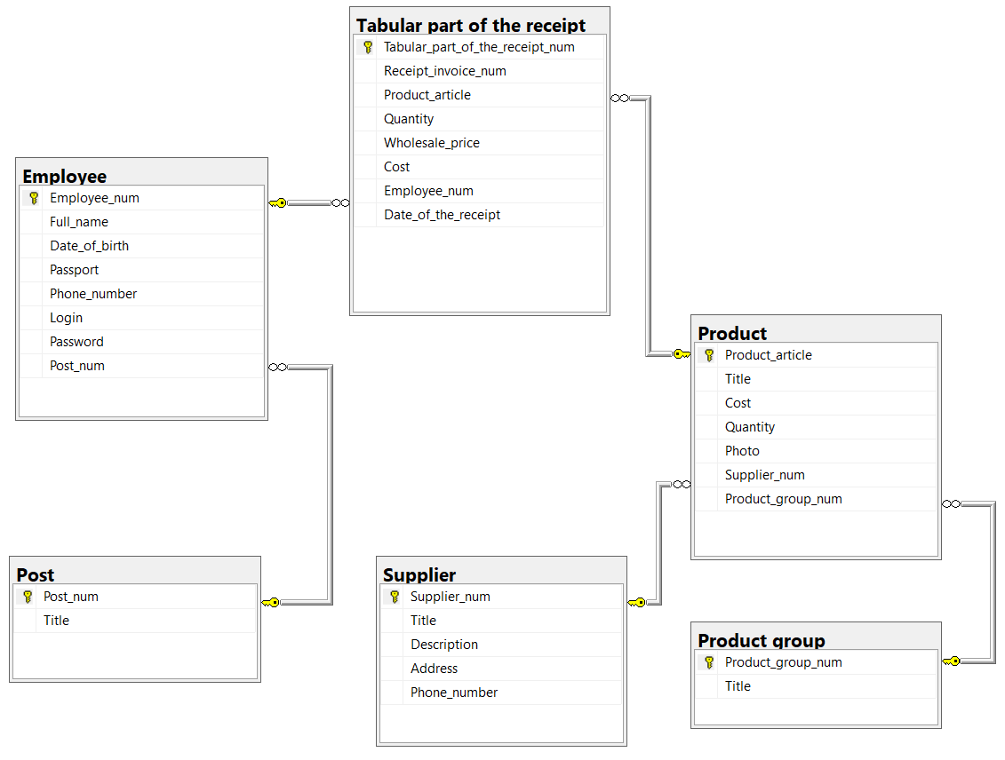
Схема отношений
10

Slide 11



Средства реализации:
11

Slide 12
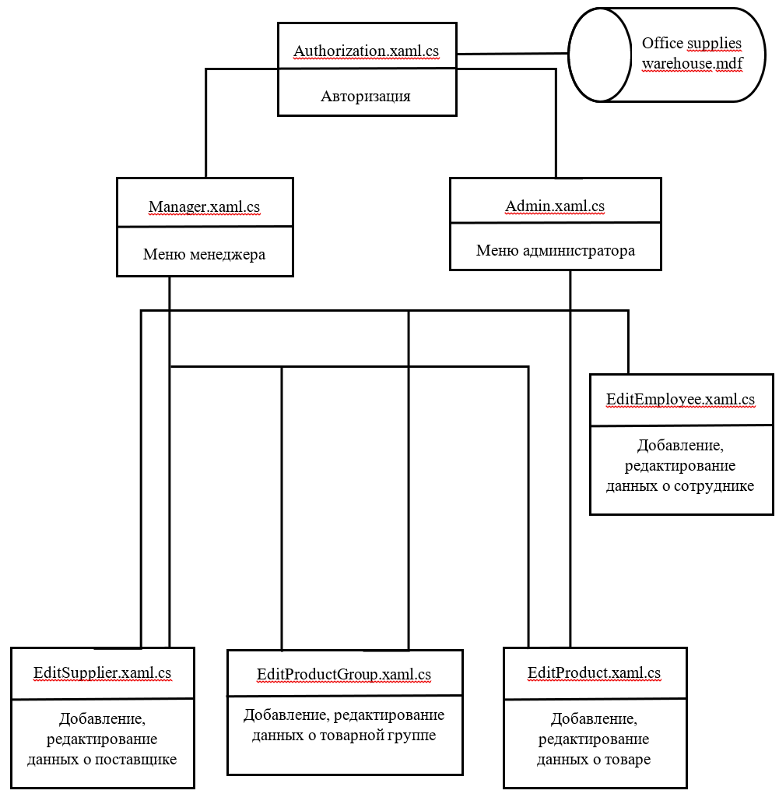
Модульная схема
12

Slide 13
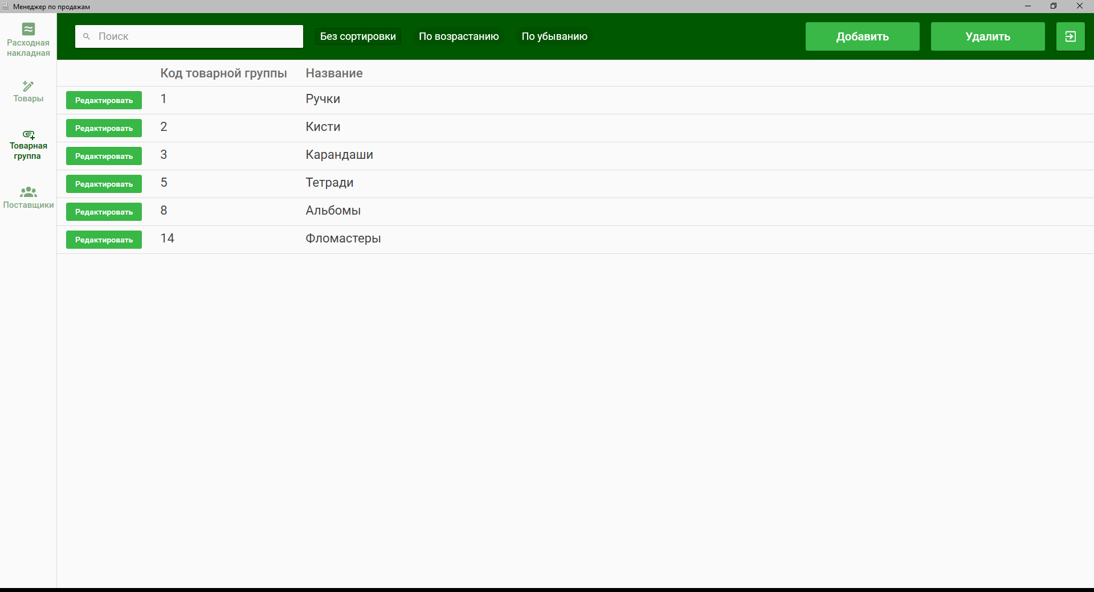
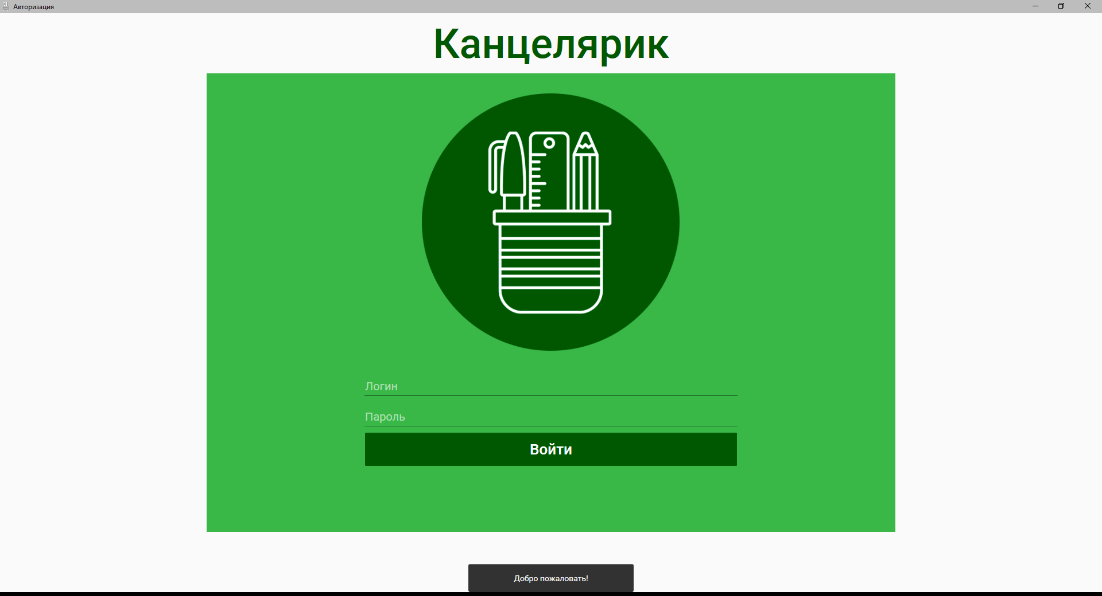
Информация о товарной группе
Авторизация
13

Slide 14
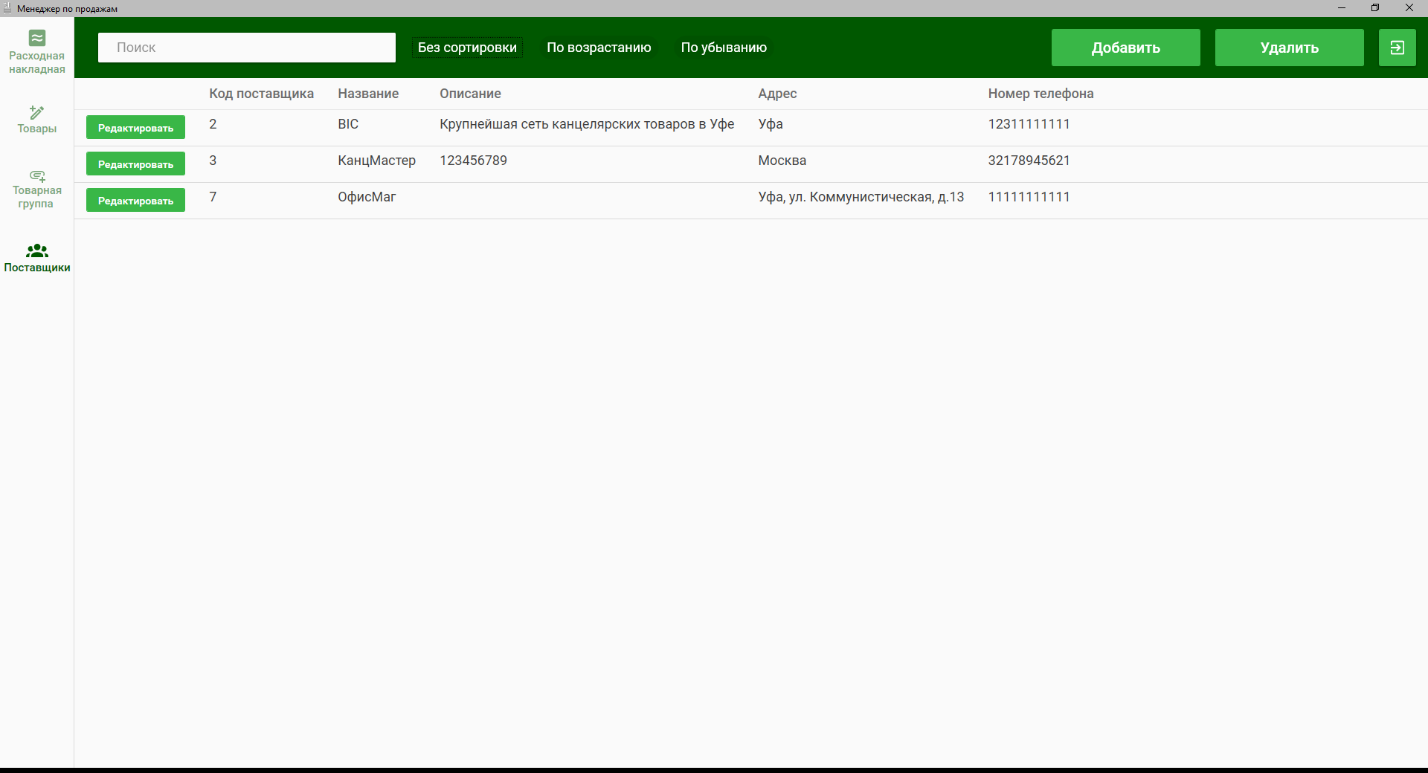
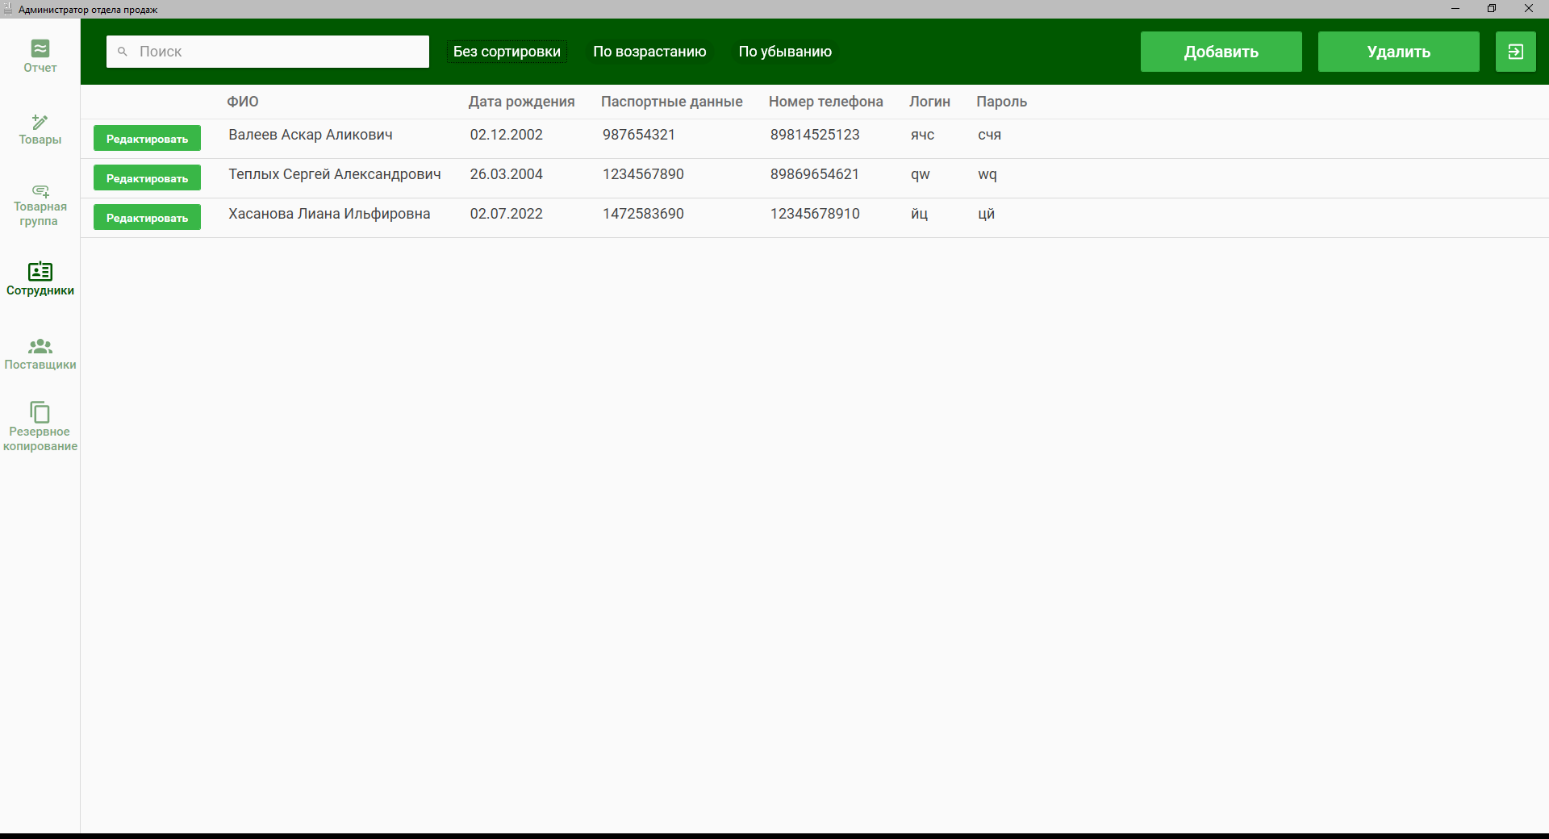
Информация о поставщиках
Информация о сотрудниках
14

Slide 15
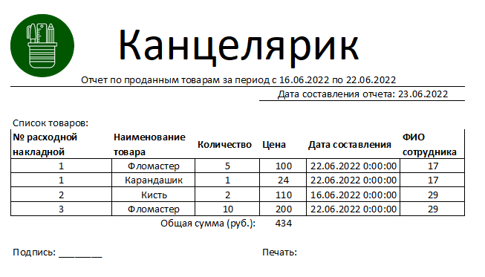
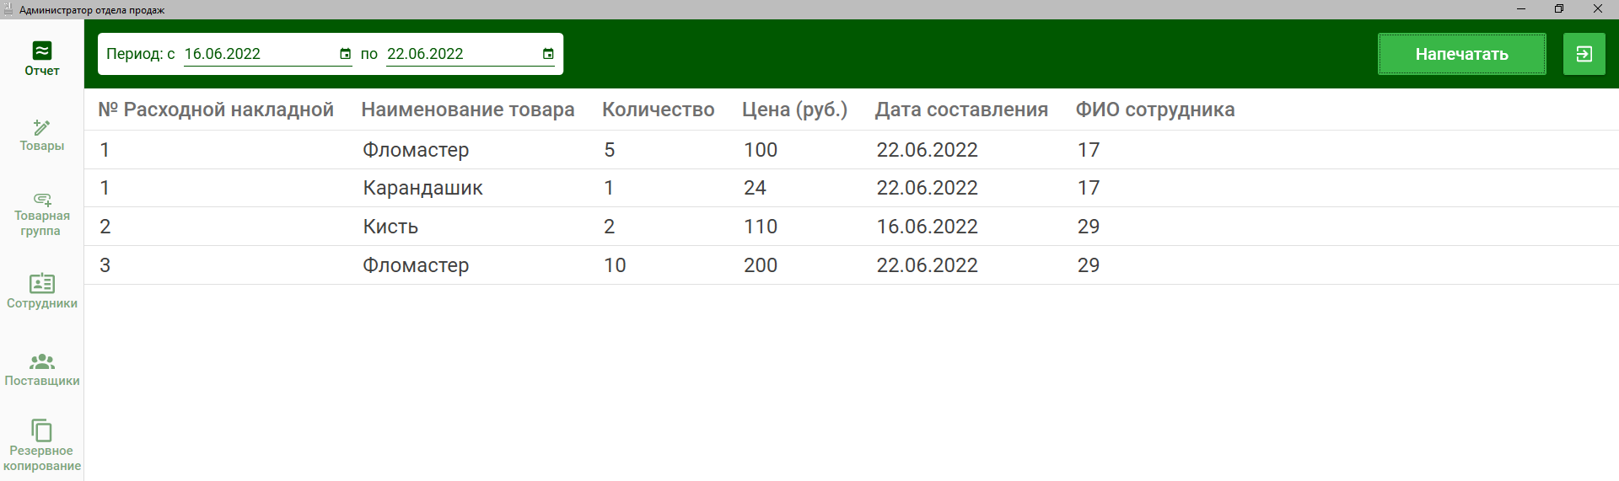
Отчет по проданным товарам за период времени
15

Slide 16
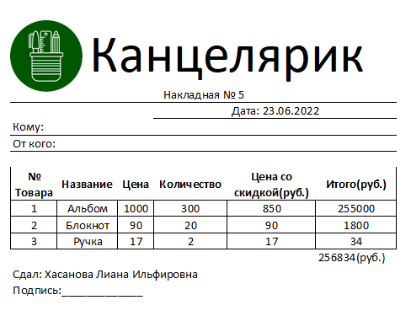
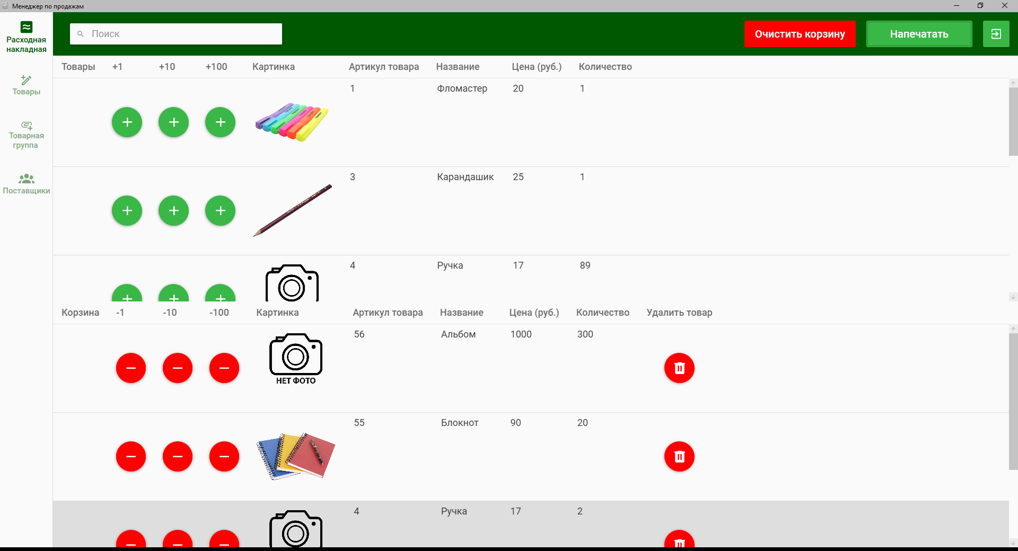
Формирование расходной накладной
16

Slide 17
Заключение
Проведен анализ предметной области
Разработан алгоритм решения поставленной задачи
Разработано ПО для формирования расходных накладных
Проведено тестирование
17

Slide 18
Спасибо за внимание!
18

